Slide 1
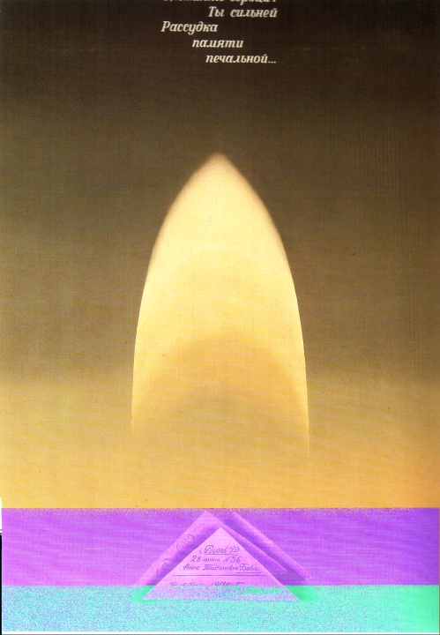
Великая Отечественная война
В произведениях живописи

Slide 2
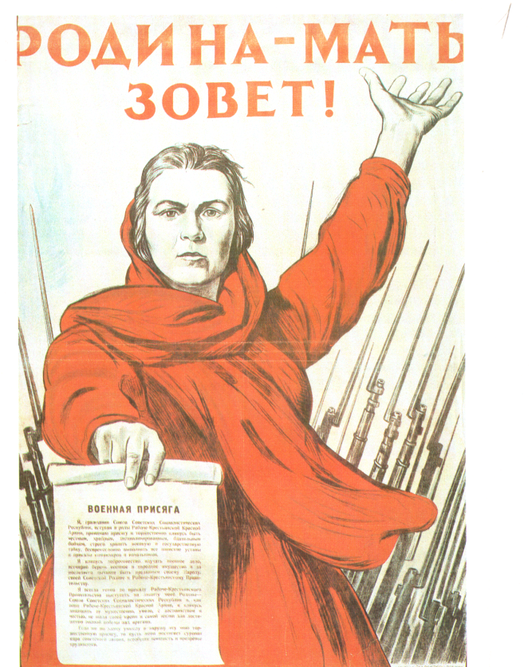
Notes:
Тоидзе И.А. «Родина – мать зовет»

Slide 3
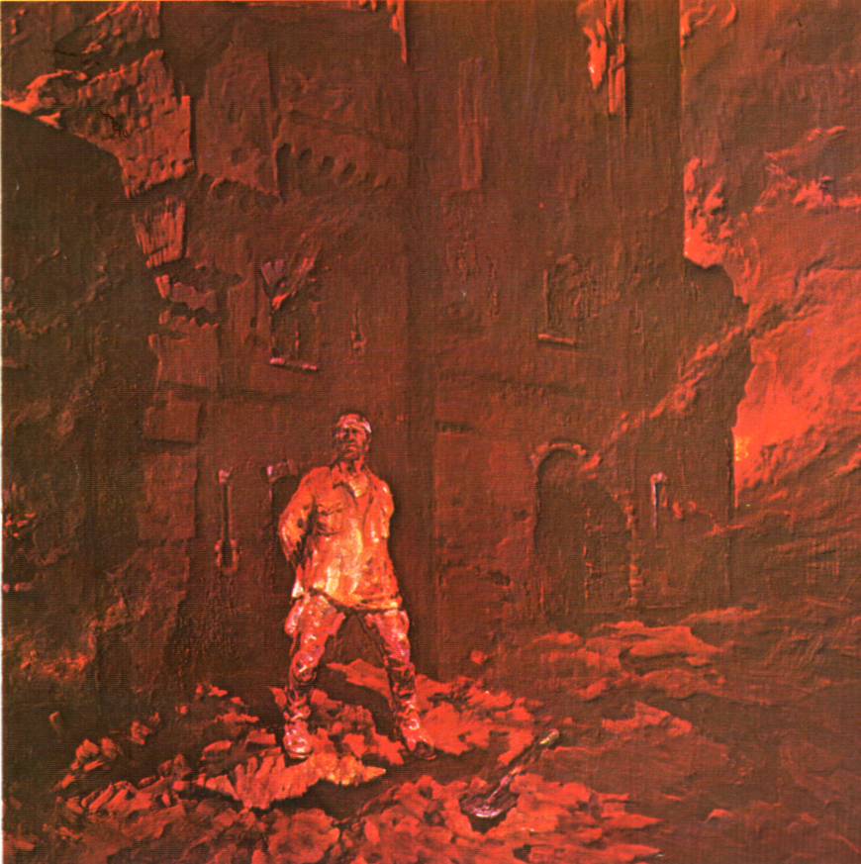
Notes:
Кривоногов П.А. «Комиссар Брестской крепости» .

Slide 4
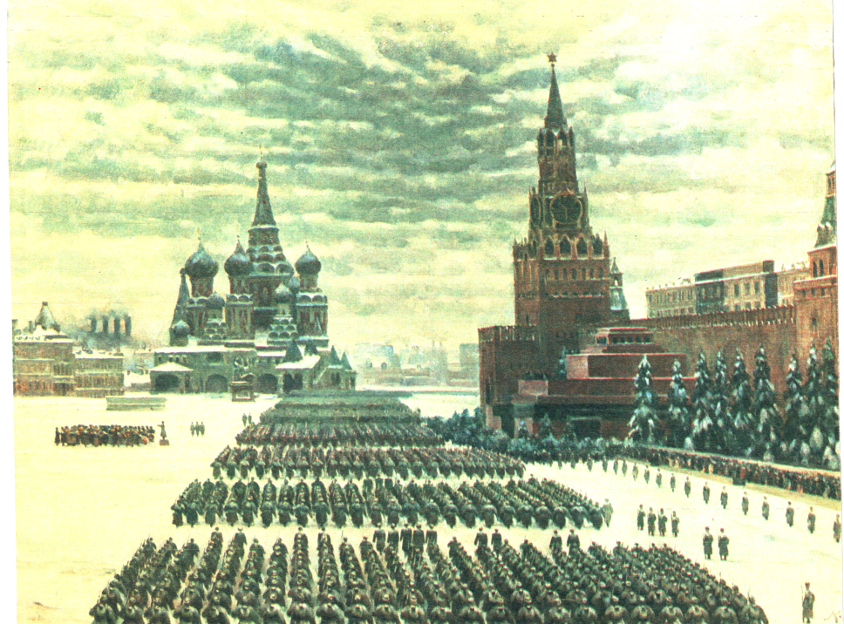
Notes:
Юон. К.Ф. «Парад на Красной площади» .

Slide 5
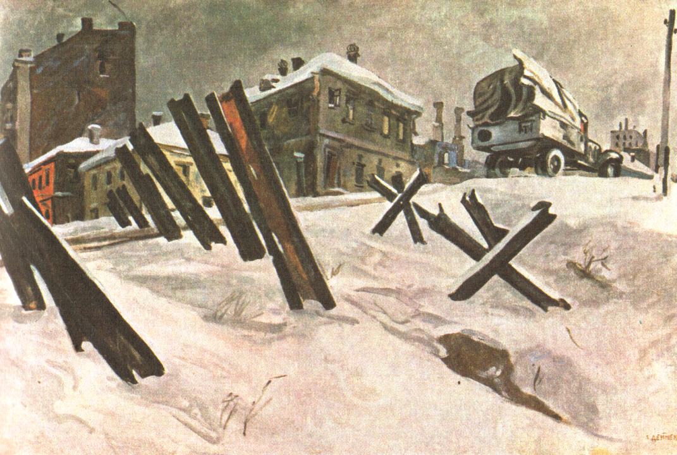
Notes:
Дейнека А.А. .«Окраина Москвы. Ноябрь 1941г.»

Slide 6
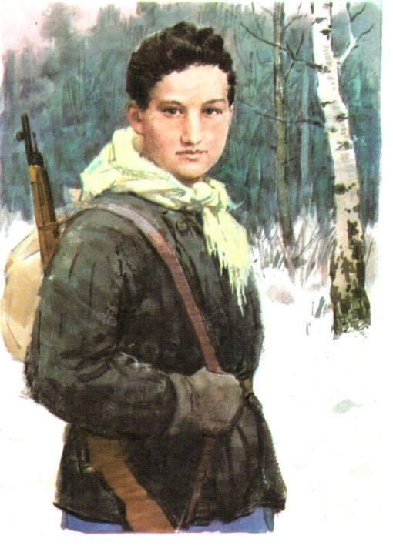

Slide 7
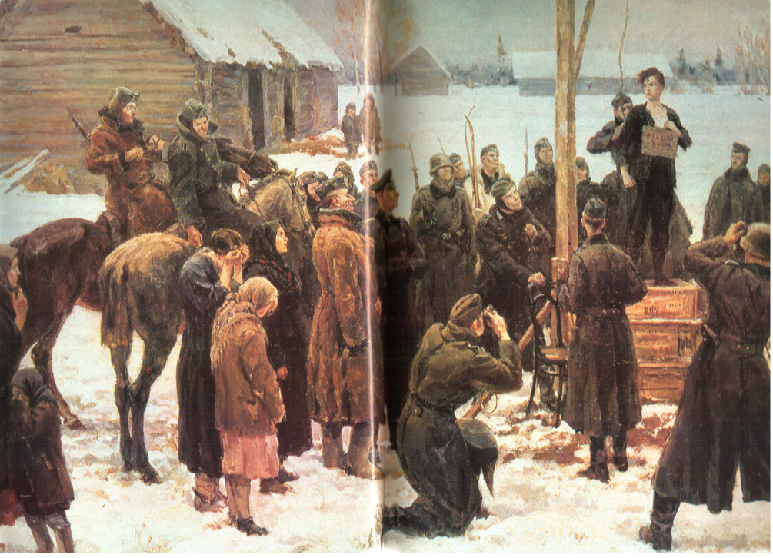
Notes:
Кукрыниксы. «Таня».

Slide 8
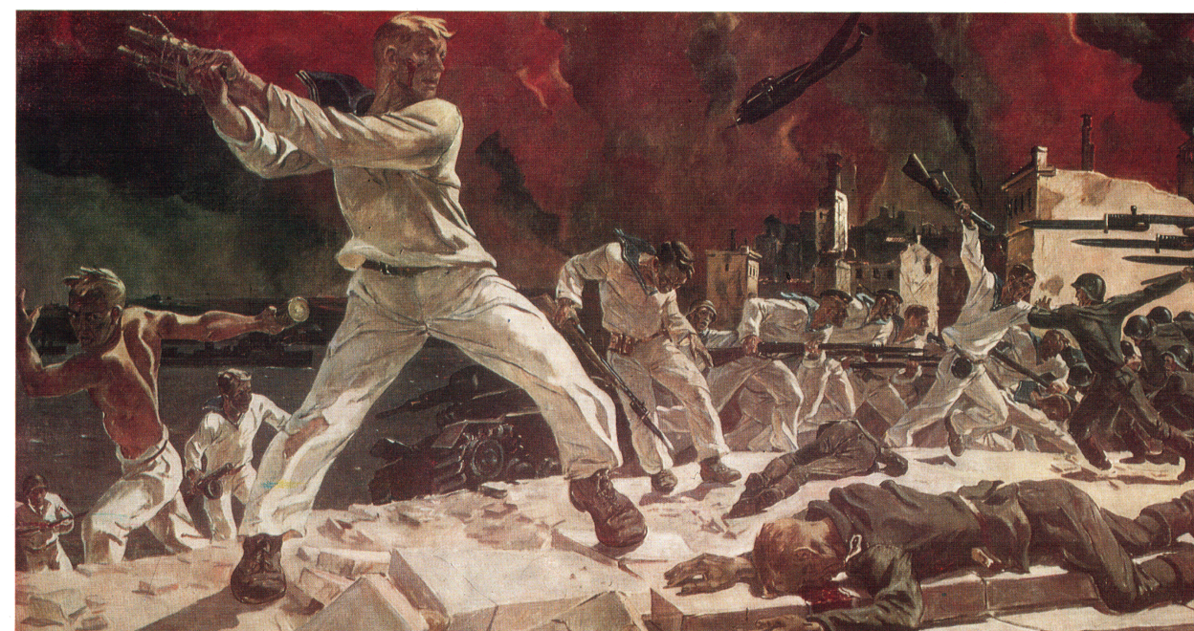
Notes:
Дейнека А.А. «Оборона Севастополя».

Slide 9
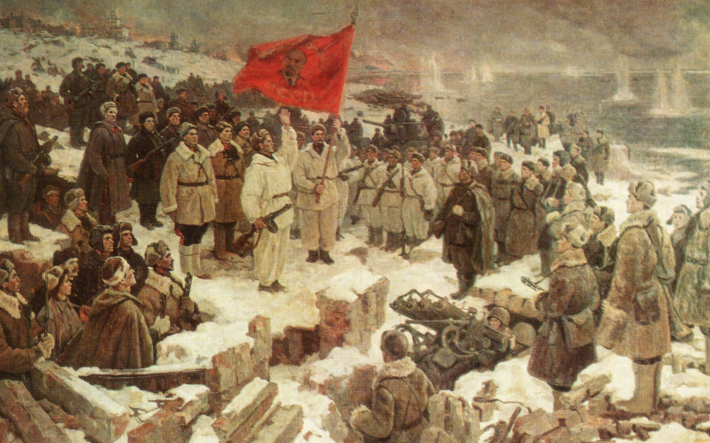
Notes:
Лукомский И.А. «Клятва Сталинградцев» .

Slide 10
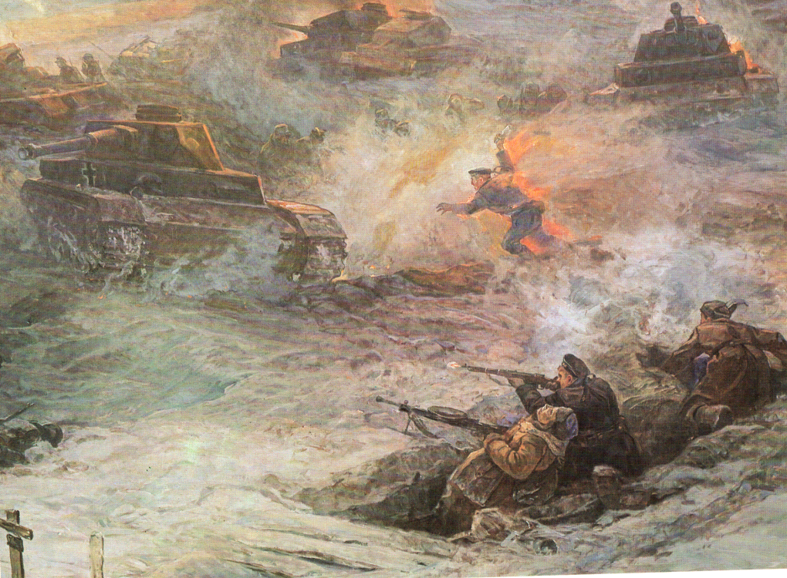
Notes:
Авторский коллектив Студии военных художников им.М.Б.Грекова. «Подвиг Михаила Паникахо».

Slide 11
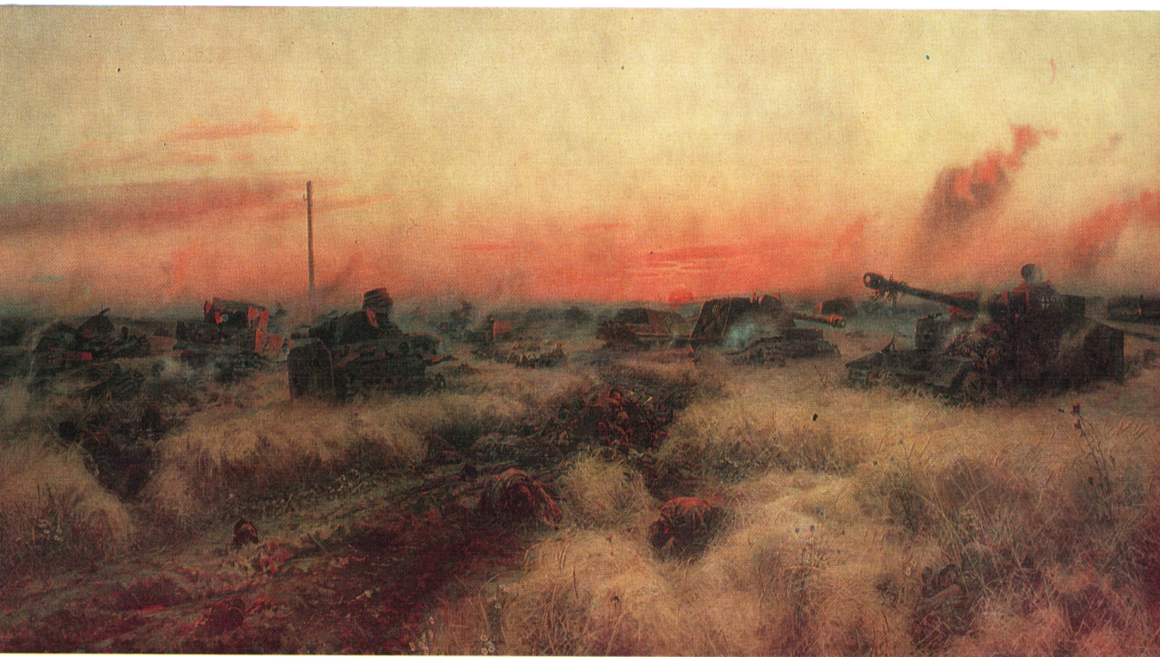
Notes:
Кривоногов П.А. «На Курской дуге».

Slide 12
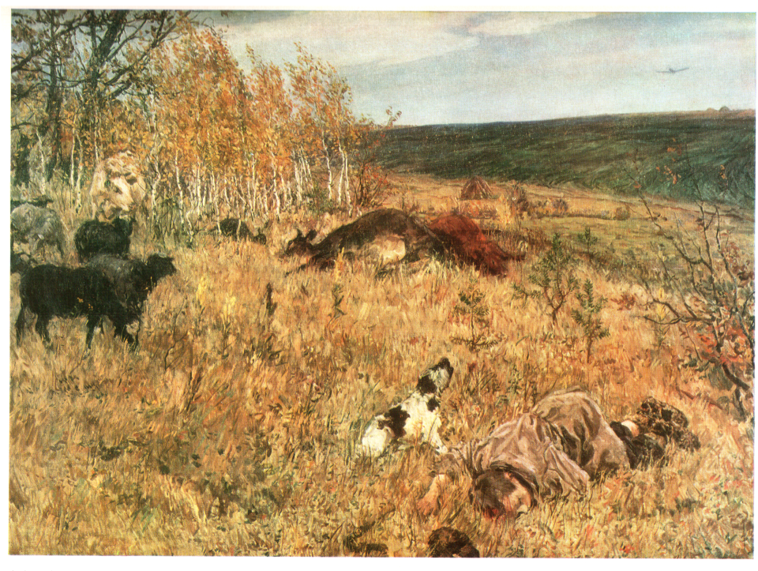
Notes:
Пластов А.А. «Фашист пролетел».

Slide 13
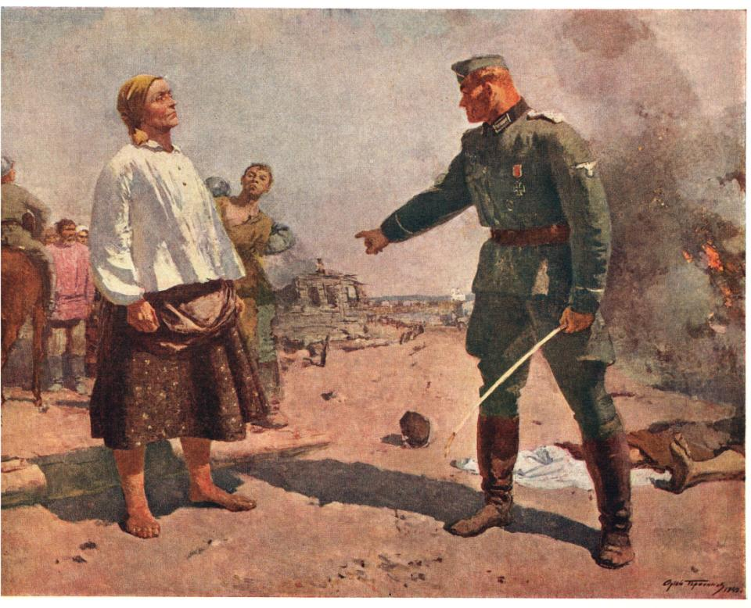
Notes:
Герасимов С.В. «Мать партизана»

Slide 14
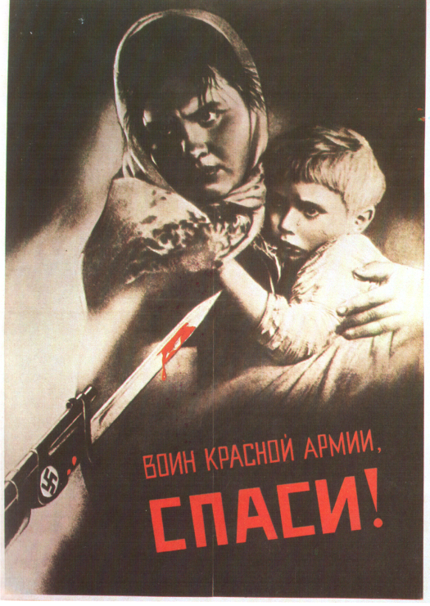
Notes:
Корецкий В.Г. «Воин Красной Армии, спаси!»

Slide 15
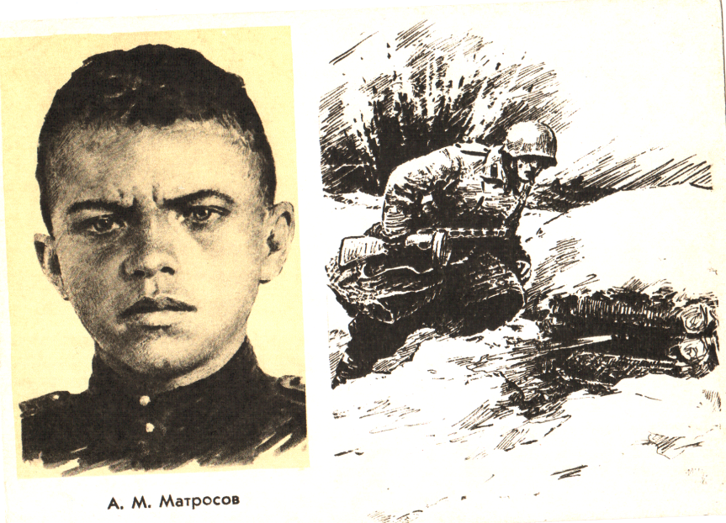
Notes:
Подвиг Александра Матросова ПамфиловА найти картину

Slide 16
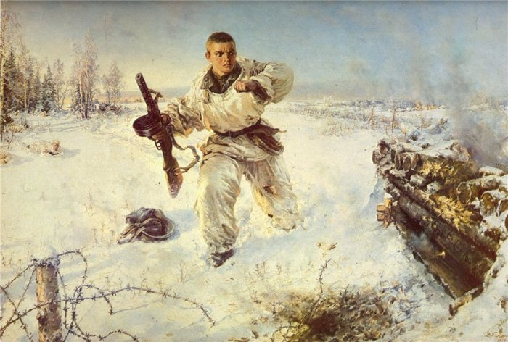

Slide 17
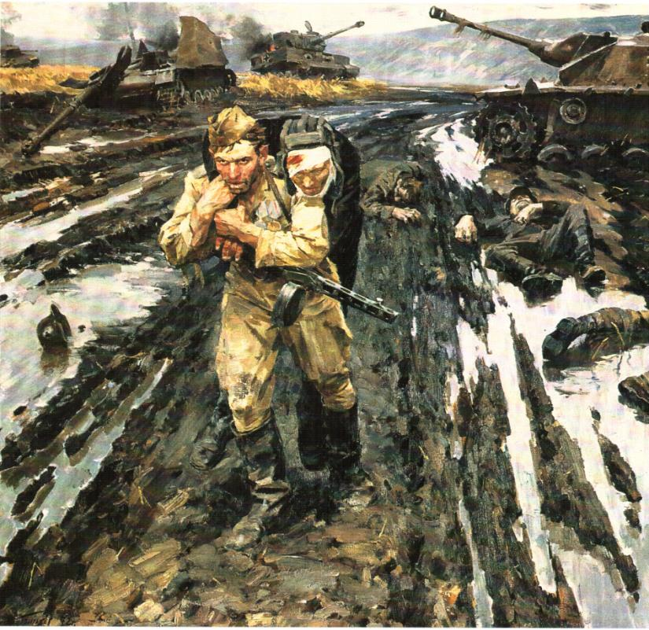
Notes:
Пузырьков. В.Г. «Солдаты».

Slide 18
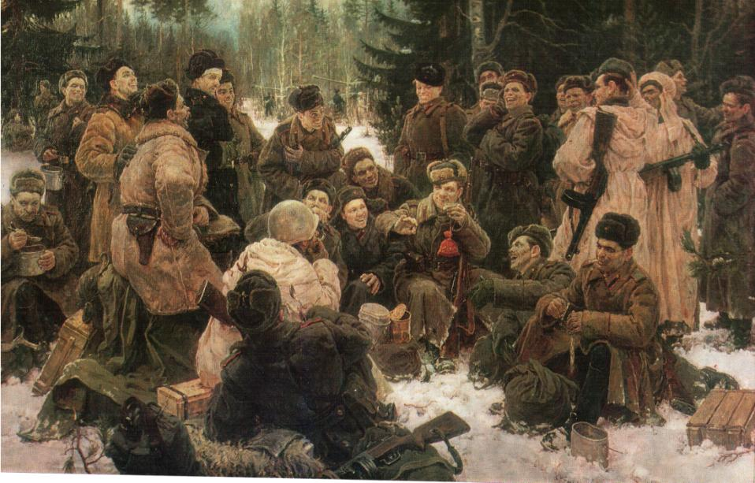
Notes:
Непринцев.Ю.М. «Отдых после боя».

Slide 19
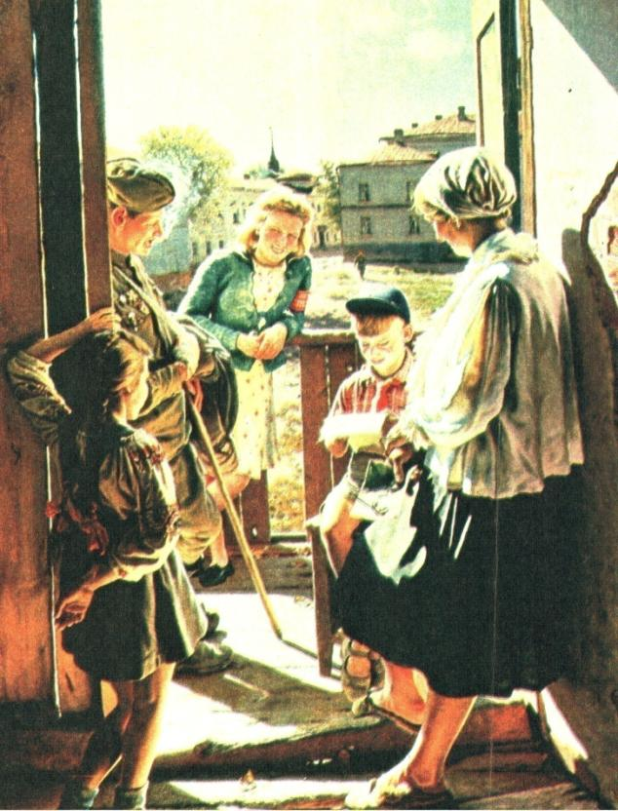
Notes:
Лактионов А.И. «Письмо с фронта».

Slide 20
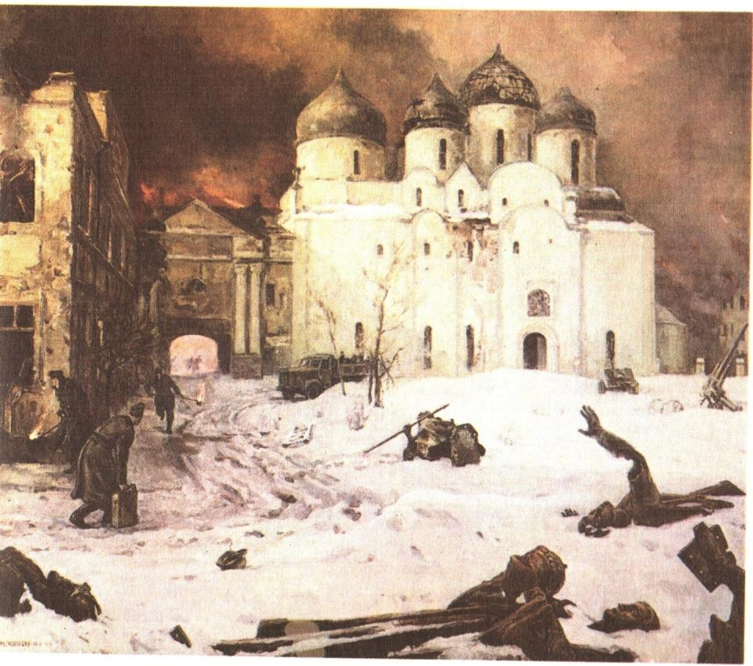
Notes:
Кукрыниксы «Бегство фашистов из Новгорода»

Slide 21
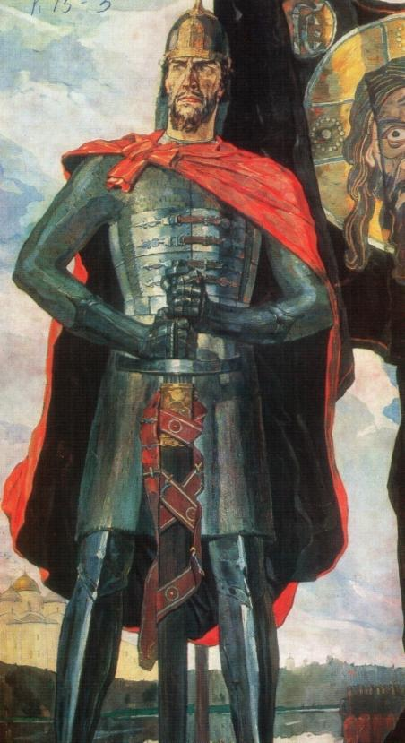
Notes:
Корин П.Д. «Александр Невский».

Slide 22
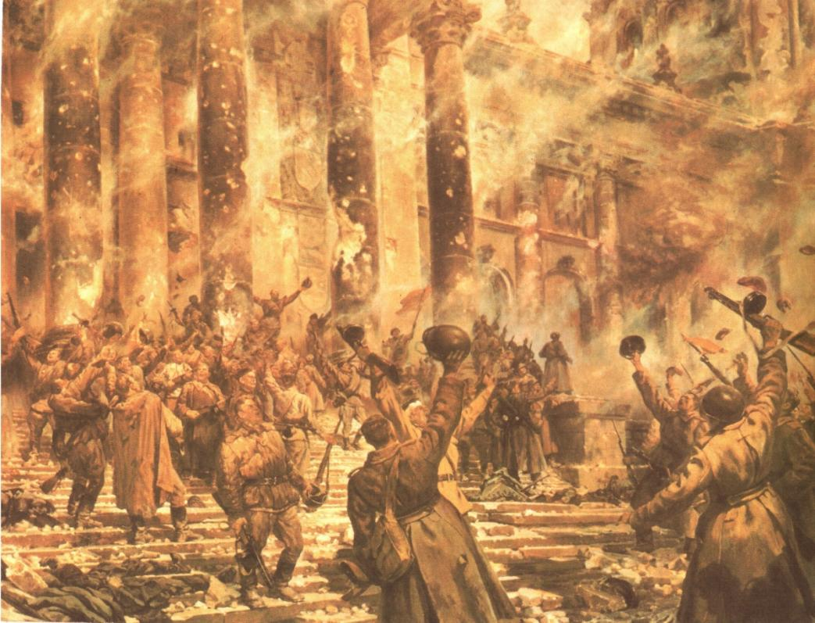
Notes:
Кривоногов П.А. «Победа»

Slide 23
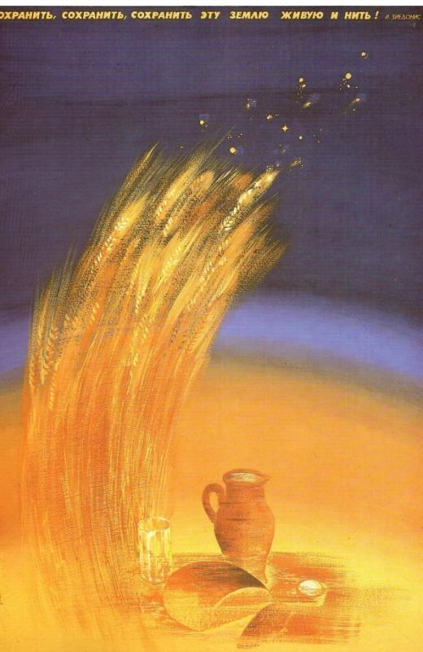
Сохранить, сохранить,
Сохранить эту землю
Живую нить!

